Slide 1
Modul 4: Ghettoer og koncentrationslejre
Forløb: Holocaust

Slide 2
Hvad er folkedrab?
Selvom begrebet folkedrab defineres i FN's folkedrabskonvention er det ikke altid nemt at afgøre, hvornår der er tale om folkedrab.
Det vil nemlig altid være et spørgsmål om, hvordan man fortolker konventionen.

Slide 3
Definition: Folkedrab
Ifølge FN-konventionens artikel II defineres folkedrab som værende enhver af nedennævnte handlinger, der begås i den hensigt helt eller delvist at ødelægge en national, etnisk, racemæssig eller religiøs gruppe som sådan: at dræbe medlemmer af gruppen,
  at tilføje medlemmer af gruppen betydelig legemlig eller åndelig skade,
  med forsæt at påføre gruppen levevilkår, beregnede på at bevirke gruppens fuldstændige eller delvise fysiske ødelæggelse,
  at gennemføre forholdsregler, der tilsigter at hindre fødsler inden for gruppen,
  med magt at overføre en gruppes børn til en anden gruppe.’

Slide 4
Hvad er folkedrab?
Man anslår, at mere end 100 millioner mennesker har mistet livet som følge af folkedrab indenfor de seneste 100 år.
Verden over har diktatorer og deres villige medhjælpere forfulgt og dræbt folk på grund af religion, nationalitet, etnisk eller racemæssigt tilhørsforhold, og de har dermed gjort perioden til en af de blodigste i menneskets historie.
Kilde: Folkedrab.dk

Slide 5
Folkedrab i verden
Folkedrab i 1990’erne: Ronda, Bosnien og Jugoslavien
Holocaust

Slide 6
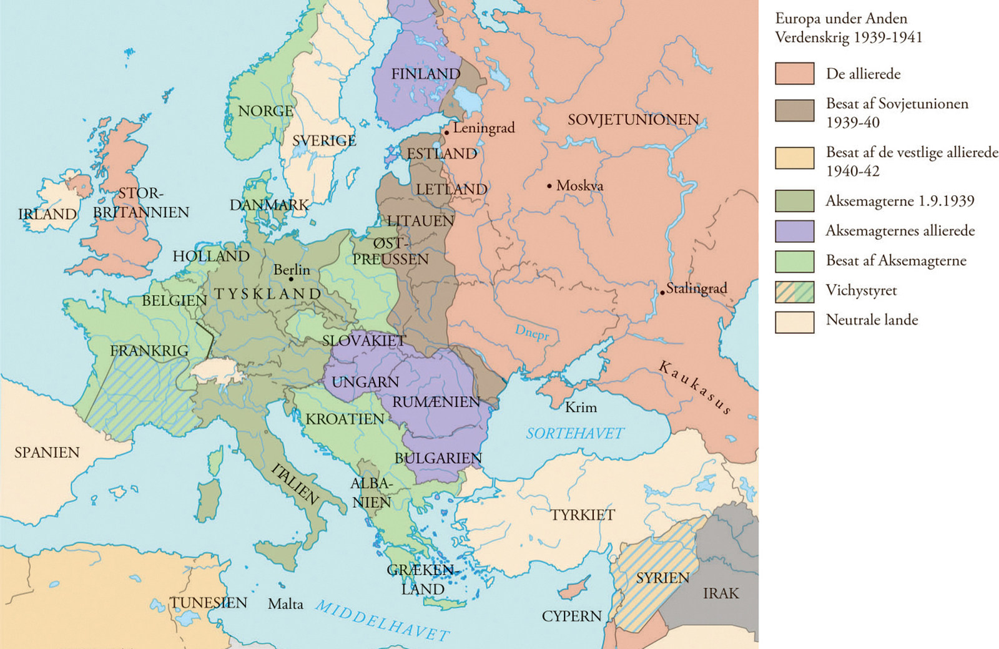

Slide 7
Dagens opgave
Læs: Isolation: Ghettoer og koncentrationslejre
Hvad var Einsatzkommadoernes opgave?
Hvorfor oprettede man ghettoerne?
Hvorfor var dødeligheden så høj i ghettoerne?
I begyndelsen vidste nazisterne (SS) ikke, hvad de skulle gøre med indbyggerne i ghettoerne. Hvad blev løsningen i første omgang, dvs. i 1941?
Hvordan påvirkede det den tyske befolknings holdning til jøderne, at jøderne skulle bære en gul stjerne, og at tyskernes vilkår blev værre som følge af krigen?
Aflever i elevfeedback

Slide 8
Abdul: 13.45-13.50
Aja: 13.50-13.55
Alexander: 13.55-14.00
Anna: 14.00-14.05
Benjamin: 14.05-14.10
Bertram: 14.10-14.15
Cassandra: 14.15-14.20
Cilas: 14.20-14.25
David: 14.25-14.30
Emma: Næste modul
Laura: Næste modul
Mille: Næste modul
Nahla: Næste modul
Naja: Næste modul
Oliver: Næste modul
Penille: Næste modul
Silje: Næste modul
Simone: Næste modul
Stine: Næste modul
Thilde: Næste modul
Zøss: Næste modul

Slide 9
Abdul: 13.45-13.50
Aja: 13.50-13.55
Alexander: 13.55-14.00
Anna: 14.00-14.05
Benjamin: 14.05-14.10
Bertram: 14.10-14.15
Cassandra: 14.15-14.20
Cilas: 14.20-14.25
David: 14.25-14.30
Emma: 14.30-14.35
Laura: 14.35-14.40
Mille: 14.40-14.45
Nahla: 14.45-14.50
Naja: 14.50-14.55
Oliver: 14.55-15.0
Penille:
Silje:
Simone:
Stine:
Thilde:
Zøss:

